Slide 1

EL BOSQUE DE LAS CRUCES
ÒDENA · BARCELONA · CATALUNYA · ESPAÑA

Slide 2
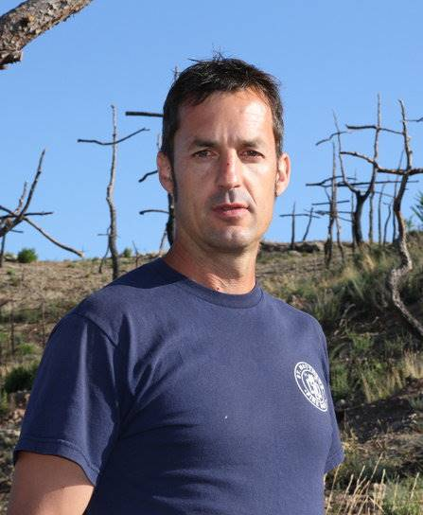
Marc Sellarès es un cabo de los Bomberos de Barcelona, tiene 43 años, es originario de Sant Salvador de Guardiola y licenciado en Bella Artes. El bombero se autodefine como artista visual. Un proyecto comenzó cuando una trituradora de paja de una finca de Òdena (Anoia) prendió la chispa que acabó con 1.293 hectáreas de masa forestal. Aquella máquina agraria causo el mayor incendio forestal de 2015. Los Bomberos tardaron cuatro días en extinguirlo. Sellarès se encontraba de vacaciones en la Vall d’Aran y cuando supo que su pueblo empezaba a arder se movilizó y se enfrentó al fuego esta vez como voluntario de la asociación de defensa forestal de su municipio.
Días más tarde, comprobó como gran parte del bosque del Bruc, Castellfollit del Boix, Sant Salvador de Guardiola, Òdena y Castellolí había quedado reducido a cenizas y de la nada brotó un ambicioso proyecto artístico personal El Bosque de las Cruces. Un land art, o lo que es lo mismo, un paisaje efímero en el que ha instalado 1.293 cruces hechas de leña de árboles quemado. Una cruz por cada una de las hectáreas que desaparecieron en el incendio.
Marc Sellarès
Notes:
2

Slide 3
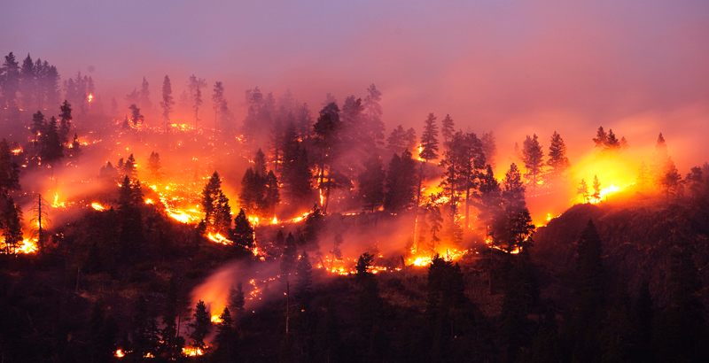
Notes:
3

Slide 4
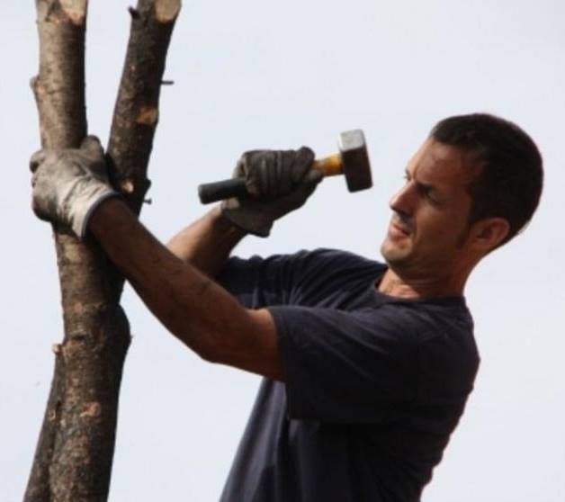
En el incendio de Òdena fue necesaria la intervención de decenas de voluntarios, de 130 dotaciones de los Bomberos de la Generalitat y de 11 medios aéreos para sofocar el incendio. Después han pasado días y días en el que Sellarès ha utilizado sus horas libres y ha creado un territorio “de duelo” multiplicando “una señal como es la cruz que trasmite muchísima fuerza” y que da una sensación de cementerio. En realidad es el un enorme campo santo forestal que el bombero-artista ha transformado en el “land art más grande de España”. Las cruces tienen una altura que va desde el metro y medio a casi los diez metros y no perodurarán en el tiempo. “De momento se conservan bastante bien pero con el tiempo, la lluvia… irán cayendo”, reconoce el artista.
Sellarès ha recopilando diferentes fotografías del lugar e incluso otros artistas están utilizándolo. Se han rodado algunos cortometrajesen el bosque de las cruces y, además, comienza a ser el escenario que utilizan algunos fotógrafos especializados en acontecimientos sociales y nupciales.

Slide 5
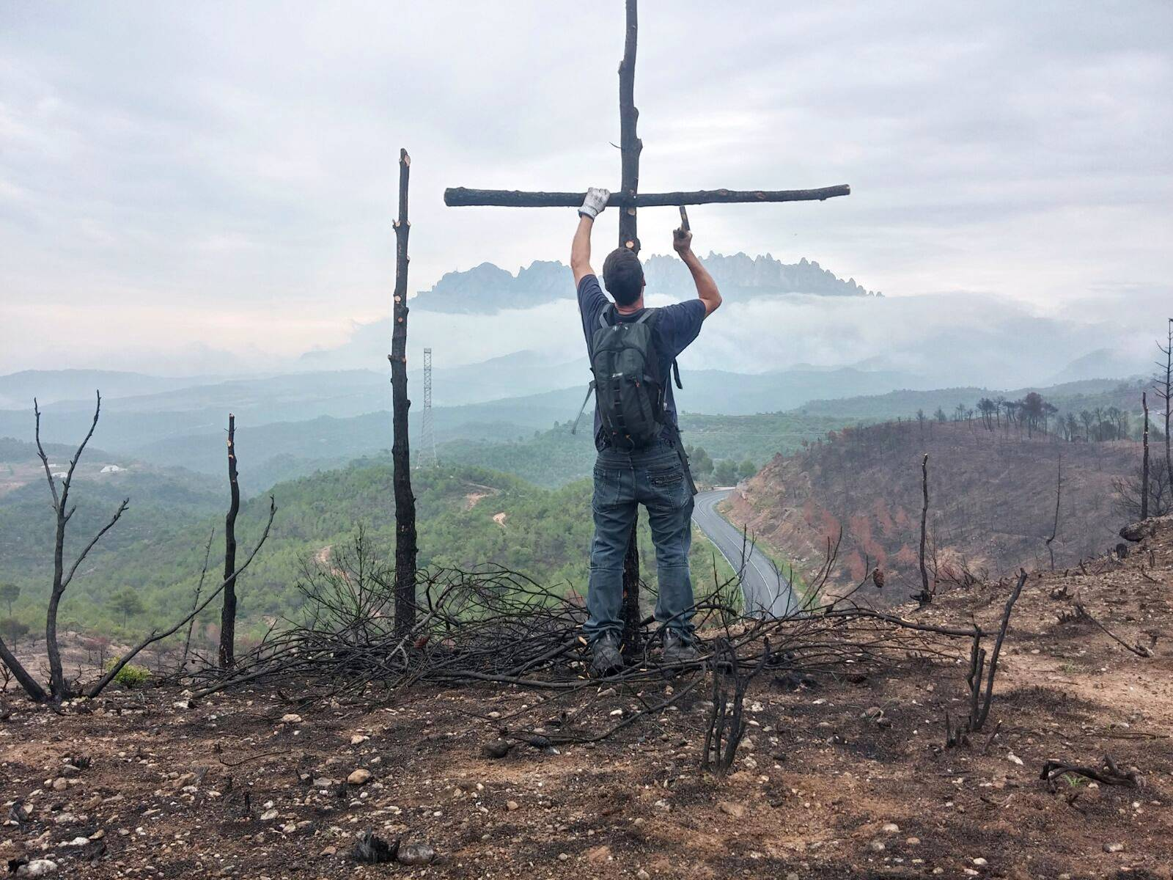
Notes:
5

Slide 6
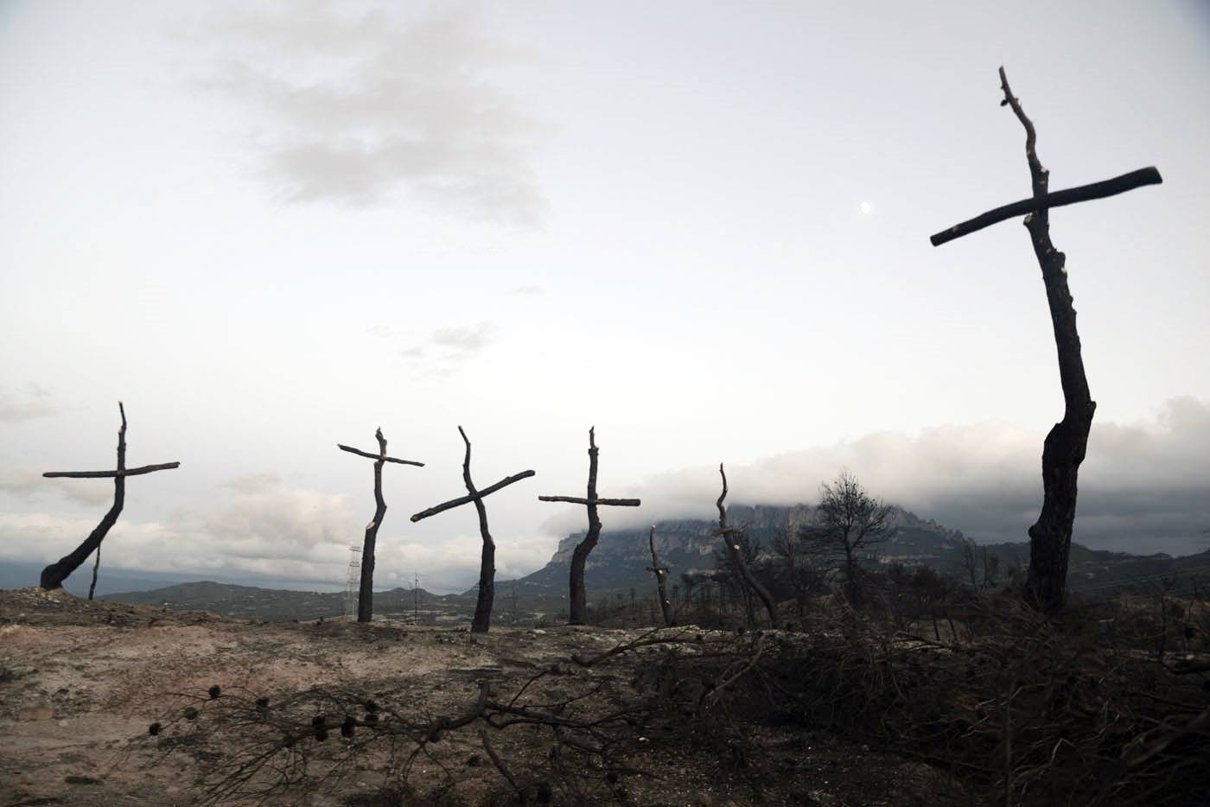

Slide 7
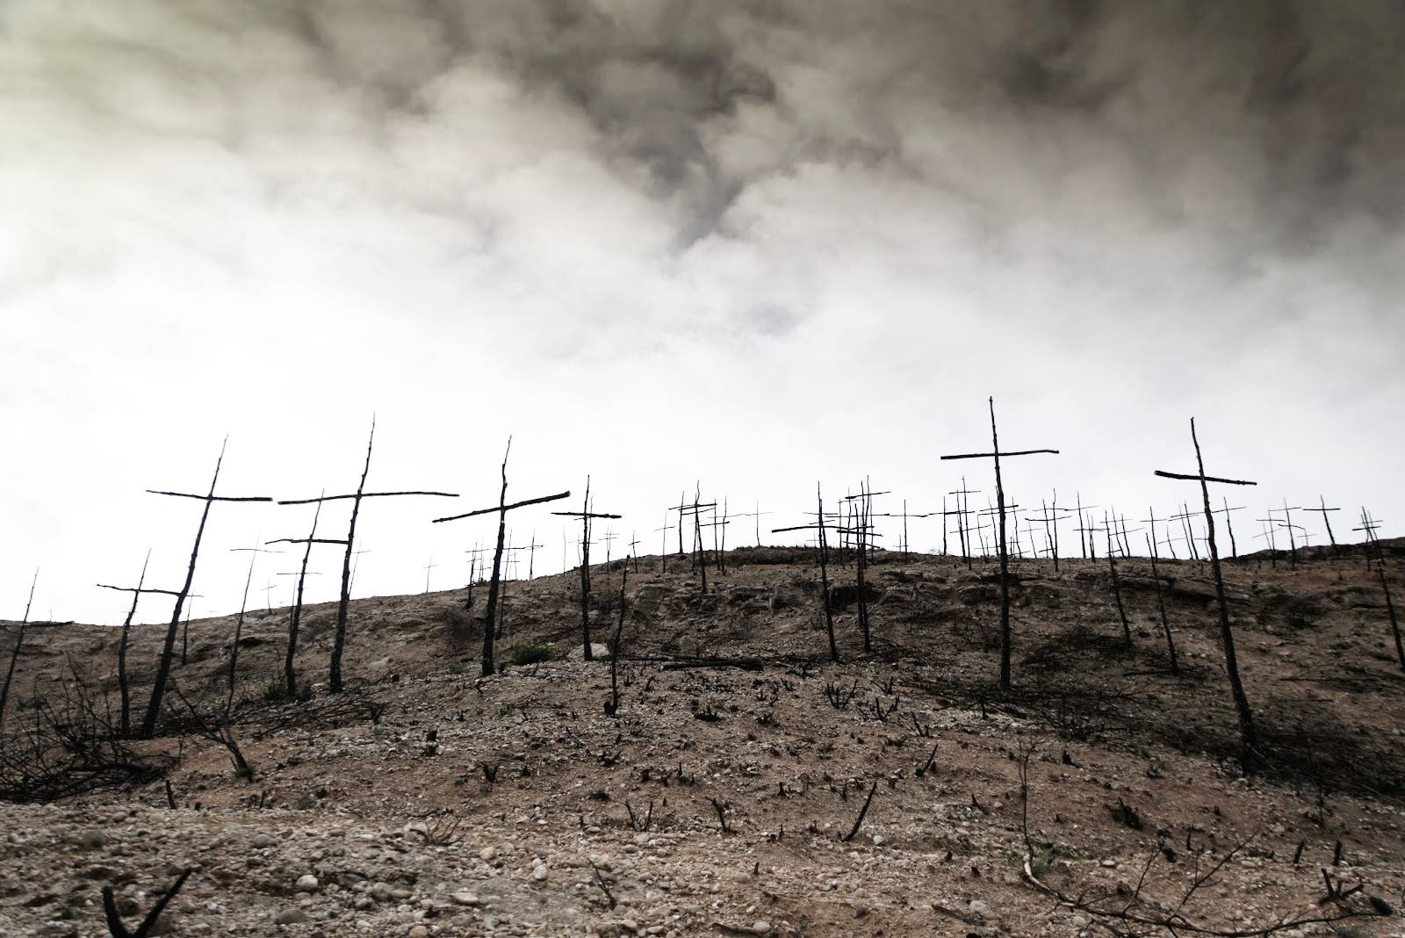

Slide 8
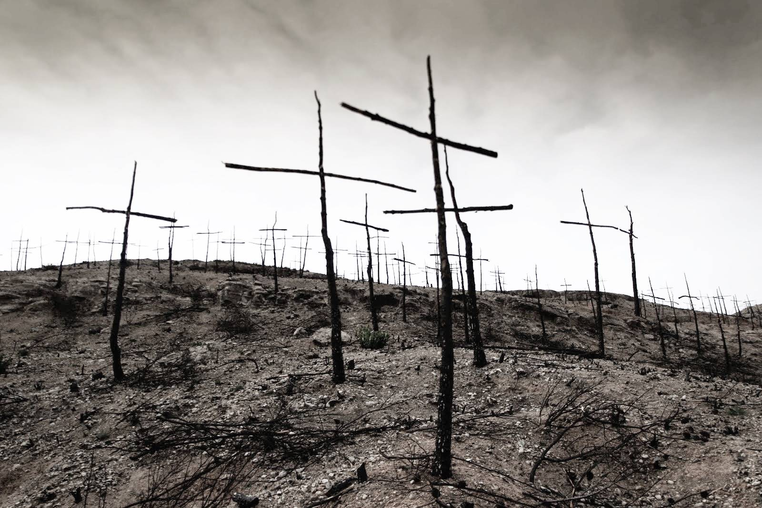

Slide 9
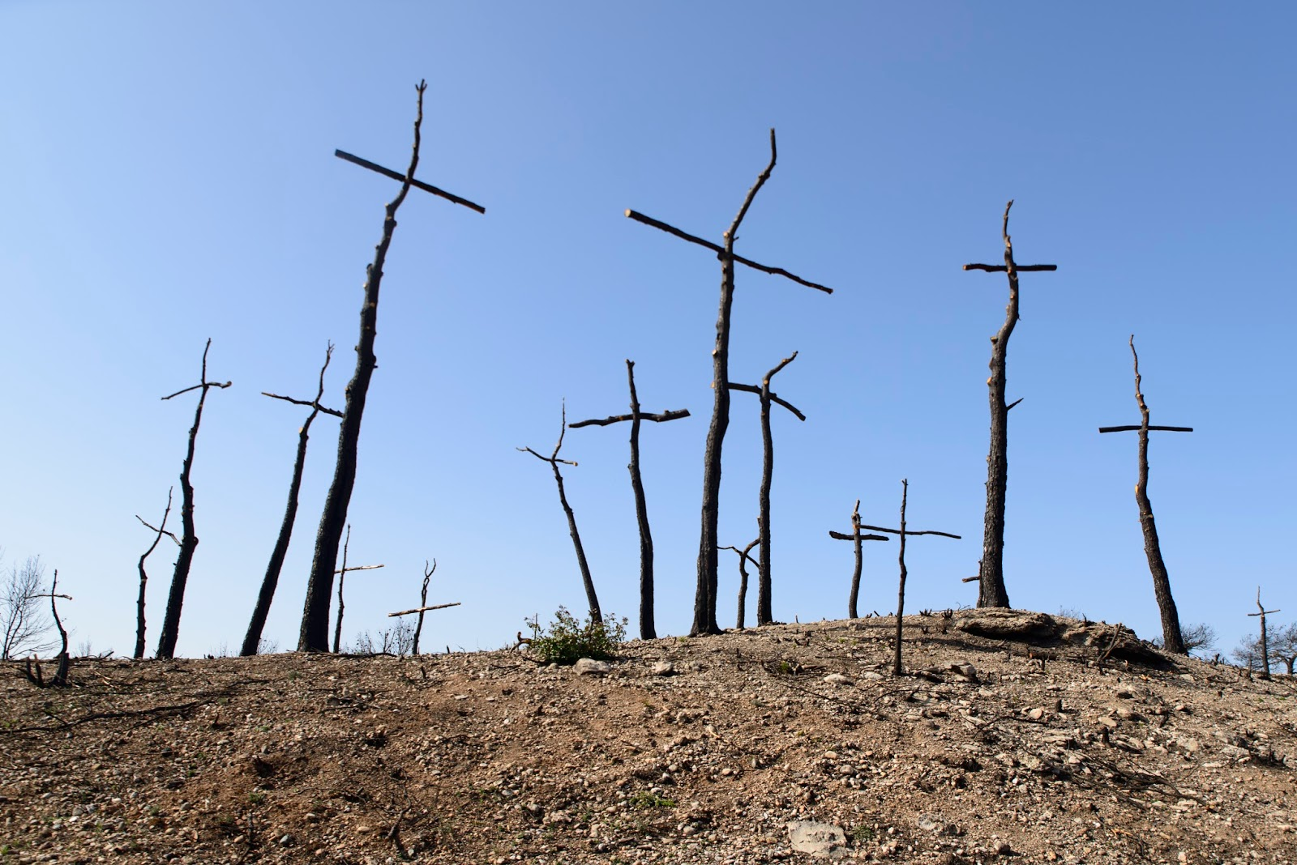

Slide 10
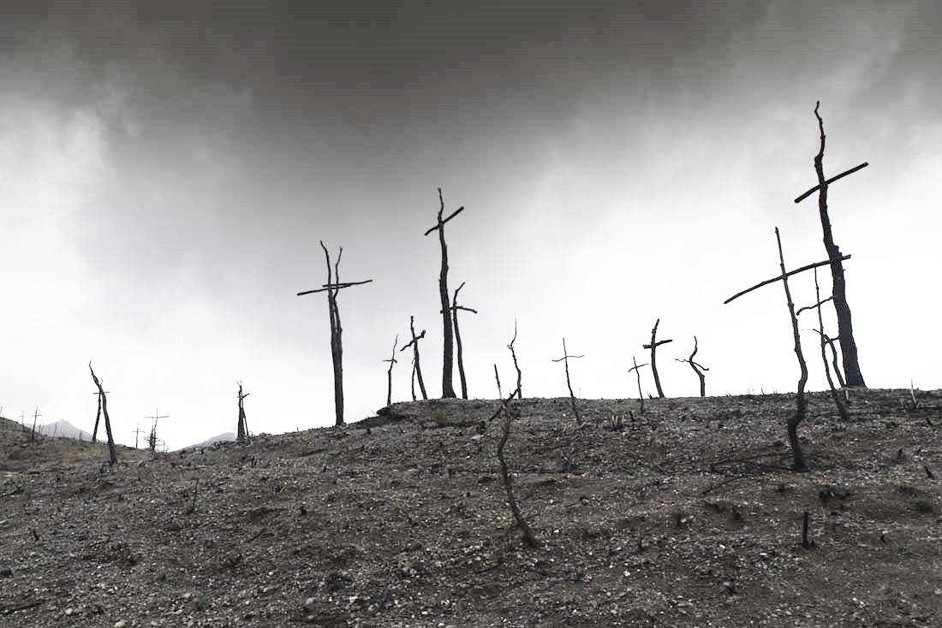

Slide 11
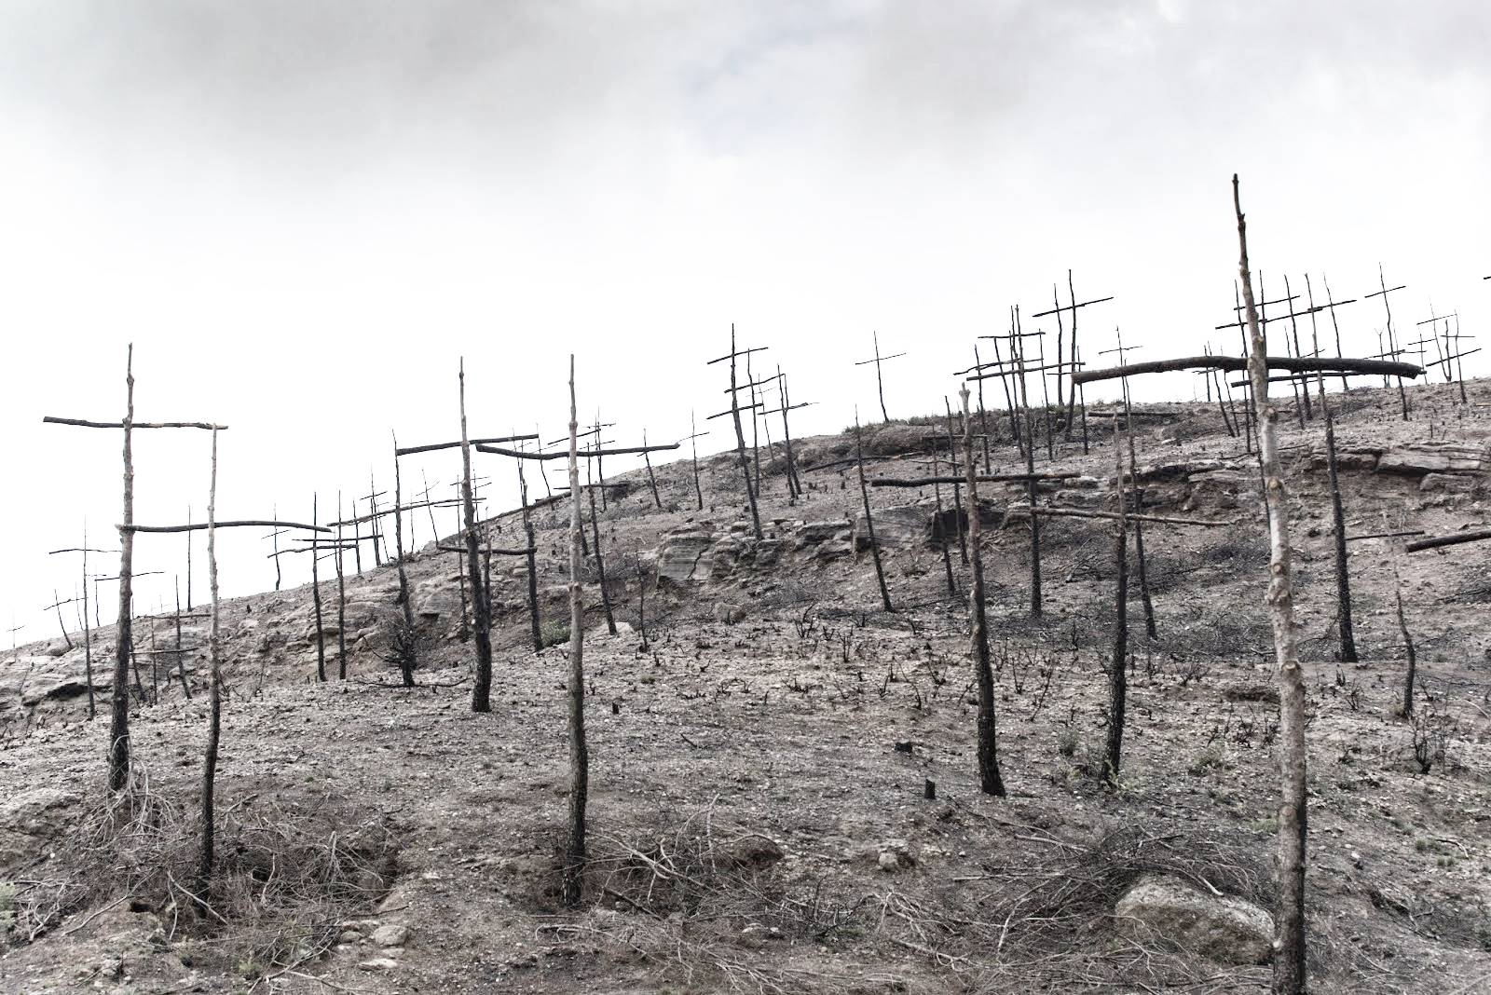

Slide 12
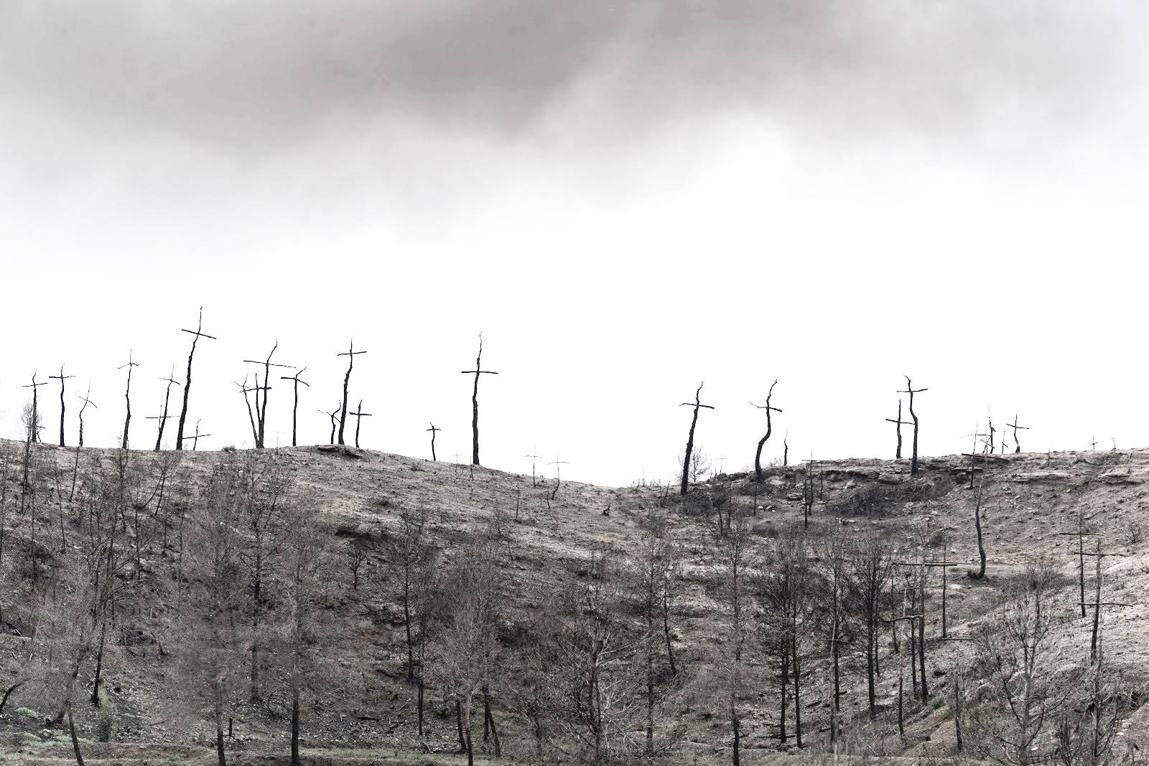

Slide 13
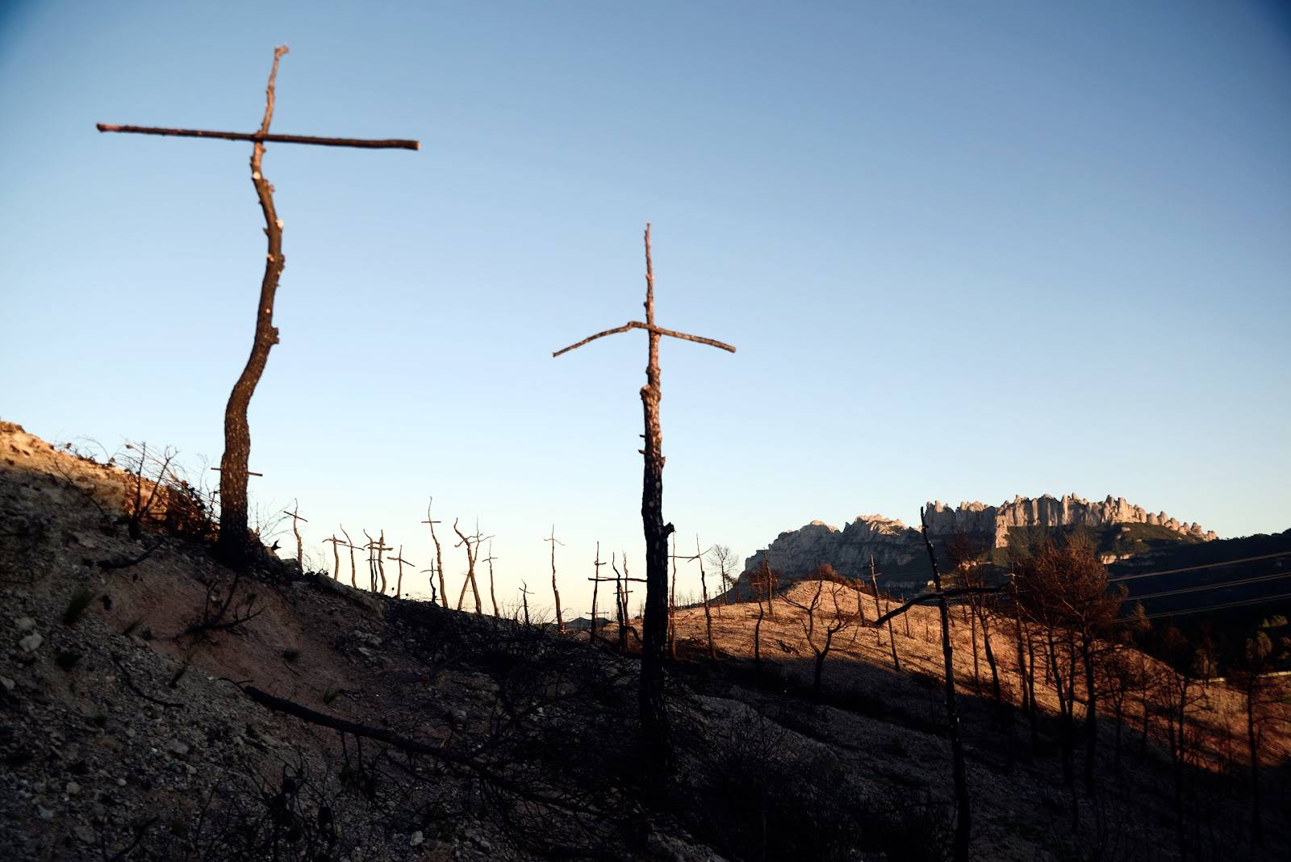

Slide 14
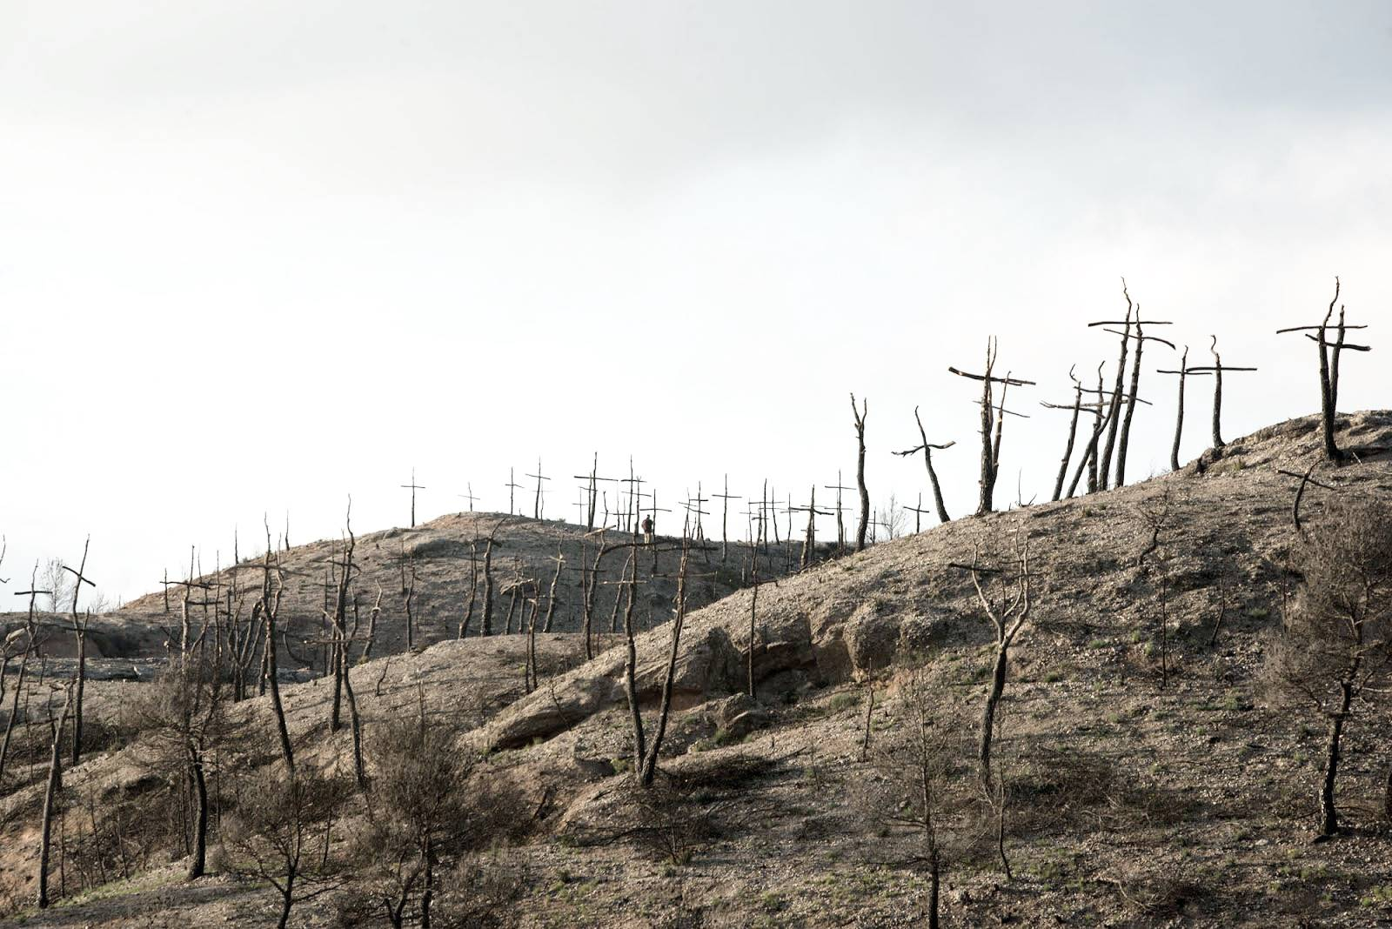

Slide 15
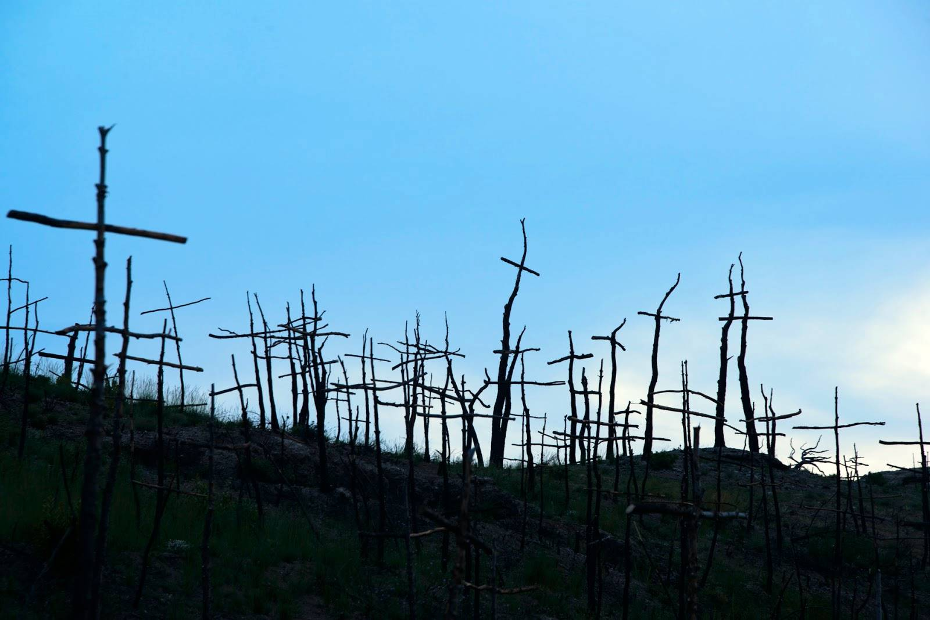

Slide 16
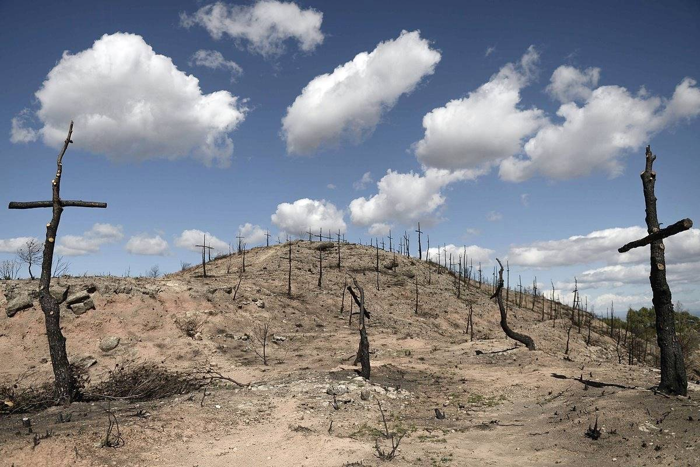

Slide 17
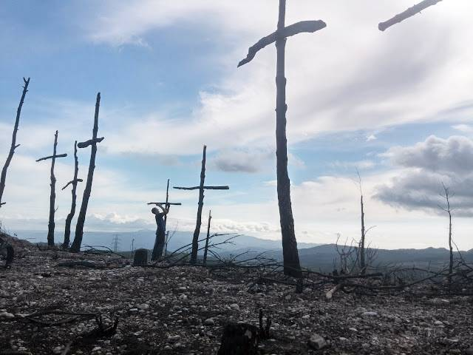

Slide 18
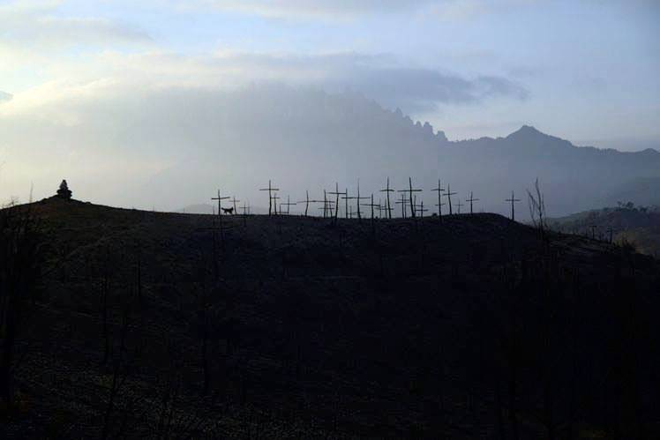

Slide 19
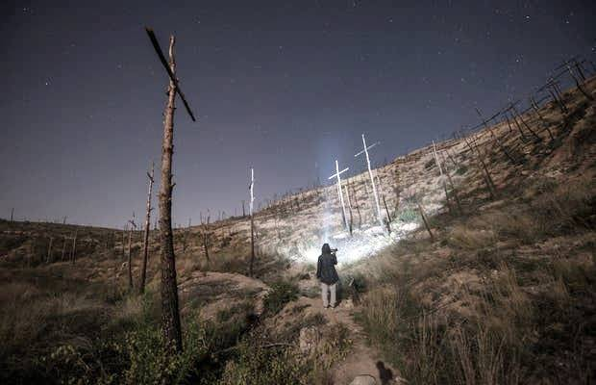

Slide 20
LA NATURALEZA NOS DA LA VIDA Y LOS HUMANOS
LA PERJUDICAMOS SIN COMPASIÓN
Anónimo

